Slide 1
Классный час:
«Никто не забыт, ничто не забыто…»
Автор:
Гапонова Марина Александровна, учитель математики
МОУ «Средняя школа №9»
г.Петрозаводск. Республика Карелия
2014-2015

Slide 2
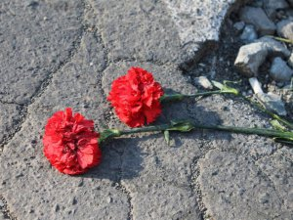

«Война — варварство, когда нападают на мирного соседа, но это священный долг, когда защищают Родину»
Ги де Мопассан
70-летию Великой Победы посвящается…

Slide 3
Цели:
образовательные: рассказать о войне, выяснить какое участие в ней принимали жители Карелии;
воспитательные: сформировать у учащихся чувство гражданственности, патриотизма, ответственности за судьбу Отечества, готовности к ее защите;
развивающие: развивать умение учащихся выделять главное, анализировать, делать выводы.

Slide 4
Задачи:
формировать патриотическое сознание и гражданское поведение;
развивать нравственные качества: гуманизм, совесть, честь, долг, товарищество, коллективизм, доброту, милосердие;
изучить участие в войне наших земляков.

Slide 5
Порядок работы:
Историческая справка о ВОВ
Партизанское движение в Карелии
Карельские писатели о войне
Освобождение Карелии
Факты о Карельском фронте
Домашнее задание
Использованные ресурсы

Slide 6
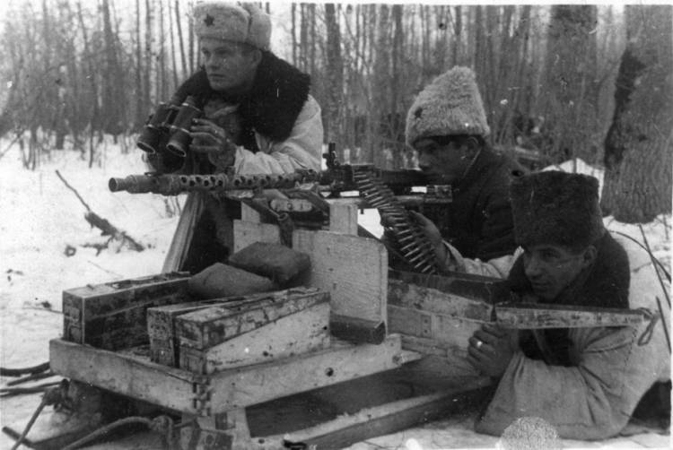
Историческая справка о ВОВ
В этом году наша страна, весь мир отмечает в мае 7о-летие Победы в Великой Отечественной войне. Четыре долгих года войны навсегда вошли в биографии людей старшего поколения. Их подвиг не померкнет в веках.

Slide 7
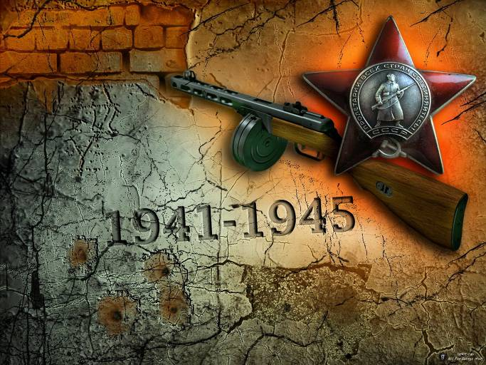
А что вы знаете о Великой Отечественной Войне?
22 июня 1941 года –
9 мая 1945 года
Между этими двумя
датами лежат 1418 дней
и ночей войны, какой
еще не знало
человечество по жестокости,
разрушениям и человеческим жертвам.

Slide 8
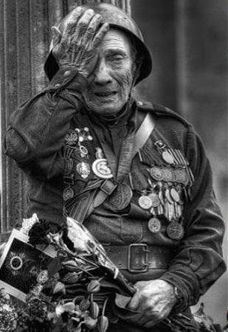
Потери в войне 1941-1945 г.г.
Общие демографические
потери (включающие
погибшее мирное
население на оккупированной
территории и повышенную
смертность на остальной
территории
СССР от невзгод войны) -
26,6 миллионов человек

Slide 9
Финская оккупация
В 1941—1944 годах финская армия оккупировала восточную Карелию, которая никогда не принадлежала ни Финляндии, ни Швеции, в составе которой находилась Финляндия до 1809 года. В Карелии был установлен режим террора, направленный против нефинноязычного населения этой территории.

Slide 10
Финская оккупация
С 1941 по 1944 г. финны занимали здание Национального музея Карелии .
Здесь была их администрация.
Дважды сюда приезжал финский маршал Маннергейм. Он планировал расширить границы Финляндии до Белого моря и присоединить Кольский полуостров, но его попытки оказались безуспешными.

Slide 11
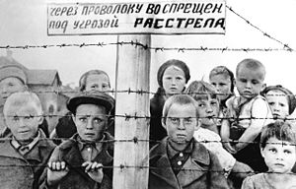
Война в Карелии
На территории оккупированной Карелии действовало 10 финских концентрационных лагерей, из них 6 в Петрозаводске. За годы оккупации через них прошло около 30 тысяч человек. Около трети из них погибло

Slide 12
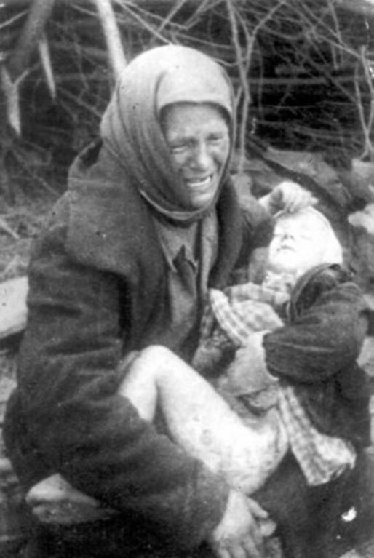
Не греет сырая осина,
Чужая не топится печь,
И вышел запас керосина,
чтоб старую лампу зажечь.
Закрыты все русские школы.
Мать каждым куском дорожит,
И лик поясного Николы
В лучиновом свете дрожит.
Шуршат иноземные флаги,
Скрипят сапоги патрулей.
Деревня - как сумрачный лагерь,
И в окнах не видно огней.
И бьётся о кромку припая
Война тяжелее свинца.
Война громыхает слепая
И весточки нет от отца. Иван Костин

Slide 13
Партизанское движение в Карелии
Значительную роль в разгроме сил противника сыграли партизанские отряды, которые стали создаваться еще в начале войны.
Один из них был отряд «Мстители», состоящий из партизан Пудожского района под руководством Григорьева И.А.

Slide 14
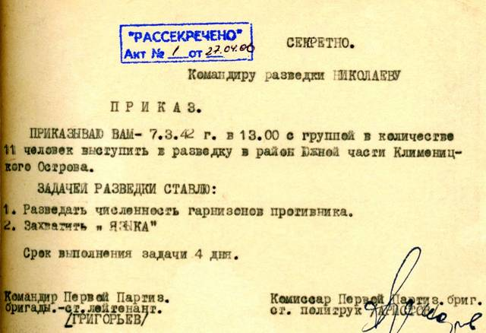
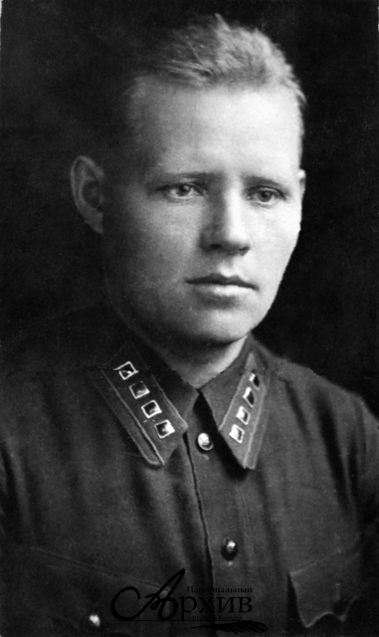
Партизанское движение в Карелии
Командир отряда «Мстители» Григорьев И.А.
Секретный документ, предназначенный для разведки

Slide 15
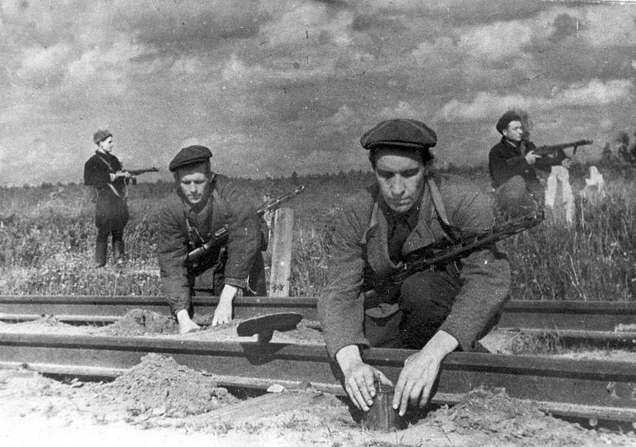
Рассказ об отряде Григорьева И.А.

Slide 16
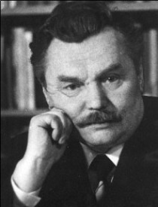
Карельские писатели о войне
Дмитрий Яковлевич Гусаров воевал в Карелии, в отряде «Боевые друзья»,участвовал в двенадцати походах партизан по тылам финской армии.
В 1944 году был тяжело ранен, долгое время лечился в архангельском госпитале. После войны Гусаров стал писателем.

Slide 17

Роман Д.Я.Гусарова
«За чертой милосердия» опубликован в
"Роман-газете", дважды издан в Финляндии, переведен на венгерский язык. По нему
был поставлен одноименный спектакль на сцене Финского драматического театра в г.Петрозаводске.

Slide 18
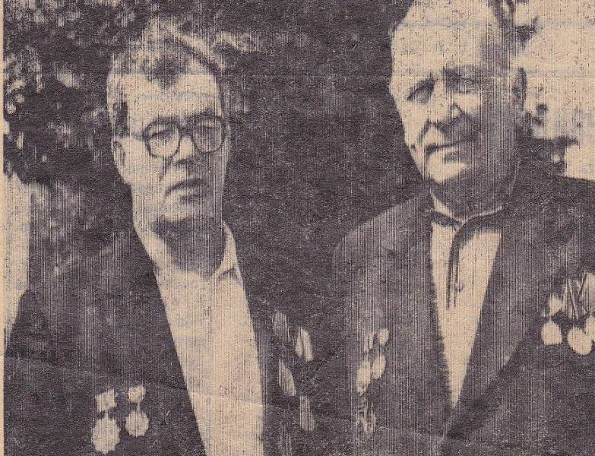
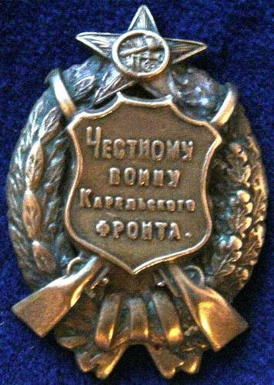
В книге «За чертой милосердия» в 22 главе опубликован рассказ о моём дедушке И.Ф.Соболеве
отрывок из романа
рассказ о И.Ф.Соболеве
на встрече партизан
Отряда «Мстители»
в Пудожском районе 1985г.

Slide 19




Герои Советского Союза – наши земляки
Лисицына Анна Михайловна | Мелентьева Мария Владимировна | Репников Николай Фёдорович | Пашков Андрей Никитич
Репников Николай Федорович

Slide 20
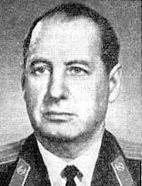
Гордость нашей школы
Владимир Николаевич Пчелинцев в Сентябре 1941 года стал одним
из зачинателей снайперского
движения на Ленинградском фронте.
6 Февраля 1942 года удостоен звания Героя Советского Союза.
Всего уничтожил 456 солдат и
офицеров противника, в том числе
не менее 14 снайперов.

Slide 21

Освобождение Карелии
30 сентября 1944 года советские войска дошли до современной границы Карелии и выдворили последнего финского солдата с территории республики.

Slide 22
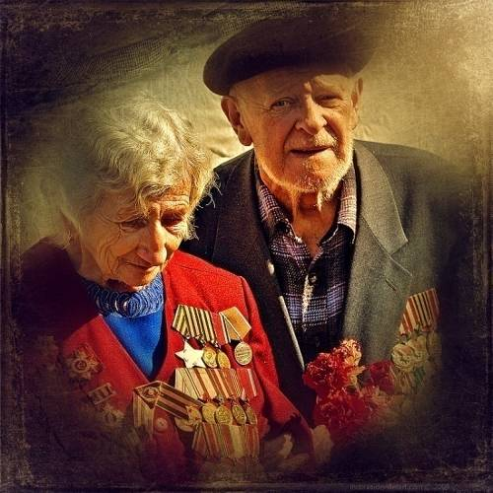
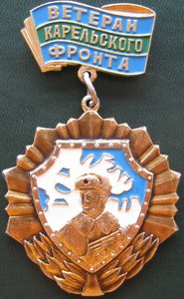
Факты о Карельском фронте
Карельский фронт действовал дольше всех других фронтов Великой Отечественной — с 23 августа 1941 по 15 ноября 1944 г.
Карельский фронт имел самую большую протяжённость среди всех фронтов — до 1600 км в 1943 г.

Slide 23
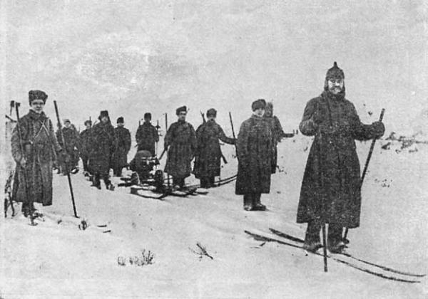
Факты о Карельском фронте
Имел особо сложные северные природно-климатические особенности.
Карельский фронт не отправлял в тыл страны на ремонт военную технику и вооружение. Этот ремонт делался в специальных частях и на предприятиях Карелии и Мурманской области.

Slide 24
Факты о Карельском фронте
Только на Карельском фронте для подвоза грузов использовались такие виды транспорта, как оленьи и собачьи упряжки.
На Параде Победы сводный полк Карельского фронта шёл первым. С тех пор традиционно на парадах 9 мая знамя Карельского фронта несут первым среди знамён фронтов.

Slide 25
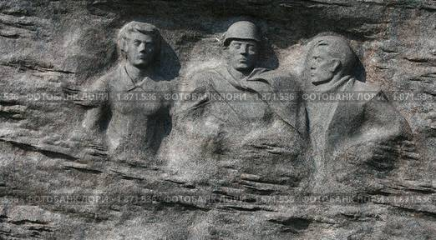
Факты о Карельском фронте
Единственный фронт, на одном из участков которого (в районе Мурманска) немецко-фашистские войска не смогли нарушить государственную границу СССР.

Slide 26
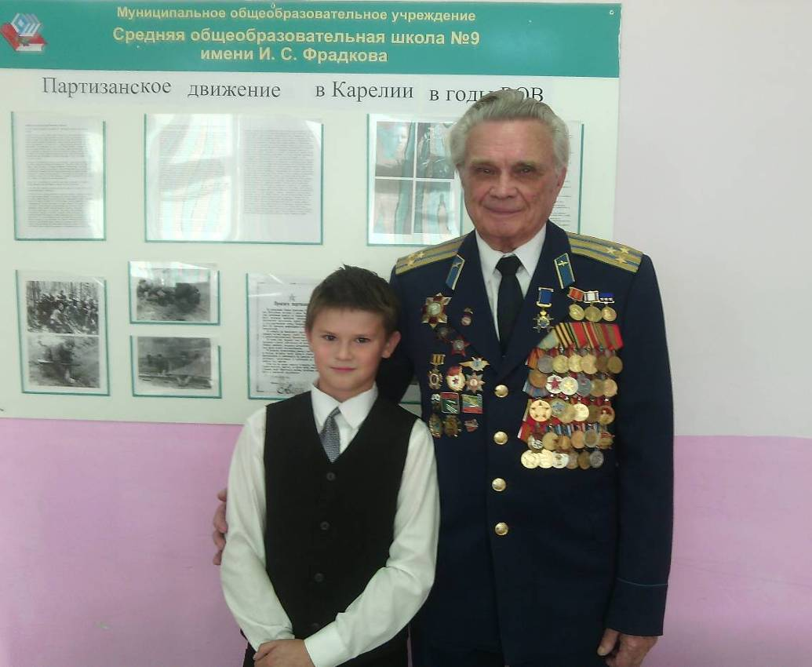
Мы изучаем свою историю
Наш классный
уголок:
«Партизанское
движение
в Карелии»
Встреча с ветераном
Чаркиным Алексеем Дмитриевичем

Slide 27
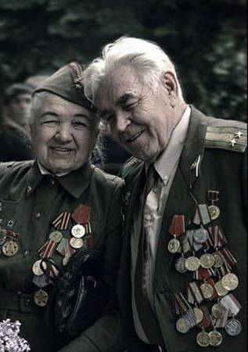
Не прекращается дискуссия
о цене победы.
Но не подвергается сомнению
бесспорный факт:
подвиг советского народа,
отстоявшего в жестокой и
бескомпромиссной битве
за независимость нашей Родины.

Slide 28
Историк В. О. Ключевский сказал:
«Кто не помнит своего прошлого, у того нет будущего...», и это действительно так.
Задумайтесь только, сколько армян погибло при освобождении Сталинграда, сколько русских при освобождении Киева, сколько украинцев при освобождении Кавказа? Война не имеет национальностей.
В ходе классного часа мы убедились, что наши земляки сыграли большую роль в Великой Победе.
Выяснили, что необходимо сохранить память о войне.

Slide 29
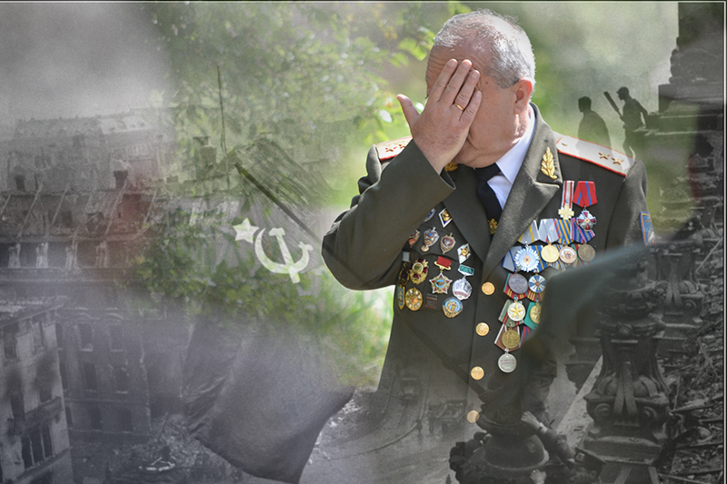
Спасибо за победу!!!

Slide 30
Рефлексия:
Что нового Вы узнали о войне?
Кого из выпускников нашей школы можете назвать, как героев войны?
Какие факты можете назвать о войне?
Какие выводы можете сделать о войне?
Что можно сделать, чтоб не было войны?

Slide 31
Домашнее задание:
Задание на выбор
Нарисовать плакат о войне
Написать сочинение по теме: «Что бы я сказал президенту Украины…»
Сделать презентацию: «История моей семьи в истории войны»

Slide 32
Литература:
Бабин А.И. Карельский фронт в Великой Отечественной войне 1941-1945 гг.: военно-исторический очерк .М.: Наука, 1984. - 358с.
Гардин Е.С. Героям Родины слава ! Петрозаводск : Карелия, 1985. – 302 с.
Государственная программа «Патриотическое воспитание граждан РФ на 2006 – 2010 годы», М.: 2006.
Гусаров Д.Я.За чертой милосердия. Петрозаводск : Карелия, 1977.– 360с.
Климова А.В. Макуров В.Г. По обе стороны Карельского фронта, 1941-1944: документы и материалы . Петрозаводск : Карелия, 1995. – 636 с.
Костин А.Г. Пудожане на войне: письма и воспоминания участников войны. Пудож : Приз, 1995. – 106 с.
Морозов К. А., Александров Д. С. Карелия в годы Великой Отечественной войны. 1941-1945 .Петрозаводск: Карелия, 1975.- 447 с.

Slide 33
Ресурсы интернет:
Книги о Карельском фронте
Дмитрий Гусаров
Книга финского историка
Оборона Петрозаводска
Финские концлагеря
О Владимире Пчелинцеве

Slide 34
http://www.pobeda1945.su/frontovik/24148
http://writerstob.narod.ru/writers/gusarov.htm
http://pobeda.gov.karelia.ru/Veteran/memory.html
http://www.warheroes.ru/hero/hero.asp?Hero_id=2008
http://www.otvoyna.ru/gertva.htm
http://avtor.karelia.ru/elbibl/gnetnev/karelskij_phront.pdf
http://findfactsabout.ru/p/1499783
http://library.karelia.ru/karelfront/main.html

